Slide 1

PROGETTO-G

Slide 2
Collaboratori
Casadei Alberto
La Salvia Marco
Ricotti Margherita
Groppi Alberto
Farina Nicholas
Delbò Davide

Slide 3
Requisiti funzionali
Un utilizzatore può effettuare la ricerca di una casa in base a diversi parametri.
Un utilizzatore può inoltre effettuare la ricerca di un possibile coinquilino.
Un utente può candidarsi come possibile coinquilino.
Un guest può registrarsi o, in caso di avvenuta registrazione, effettuare login o logout.
Un utente può creare un annuncio casa.
Un utente può modificare i dati del proprio profilo e del suo annuncio.

Slide 4
Requisiti non funzionali
Presenza di un interfaccia web.
Presenza di una base di dati.

Slide 5
Requisiti di dominio
Un utente può creare solo un annuncio
(viene data per scontata l’appartenenza alla casa del creatore dell’annuncio).
Un utente registrato non è di default un candidato coinquilino, ma è un'opzione che può essere aggiunta attraverso la modifica del proprio profilo.
Un utente può creare un annuncio solo inserendo tutti i dati richiesti.
Ai guest non sono visibili i contatti presenti nei risultati delle ricerche, è richiesto il login.

Slide 6
Caso d’uso: ricerca coinquilino
DESCRIZIONE: Utente che cerca un coinquilino
STAKEHOLDER: Utente che si candida come potenziale coinquilino
PRECONDIZIONE: Utente loggato
SCENARIO PRINCIPALE: Accedere alla schermata della ricerca
Inserire le specifiche obbligatorie della ricerca
Inserire filtri, dettagli per migliorare la ricerca
Inserire i pesi relativi ad ogni parametro per il calcolo dell'affinità
Selezione di un utente tra i risultati
Visualizzazione del profilo dell'utente
SCENARI ALTERNATIVI
Utente non loggato:
Accedere alla schermata di ricerca
Inserire parametri della ricerca
Selezione di un annuncio tra i risultati
Non verranno visualizzati i contatti, ma solo le altre informazioni sul profilo dell'utente trovato
Nessun coinquilino soddisfa le specifiche della ricerca:
Effettua passi 1,2,3 dello scenario principale
Se la ricerca non da' risultati, lo scenario fallisce e si ritorna alla schermata di ricerca

Slide 7
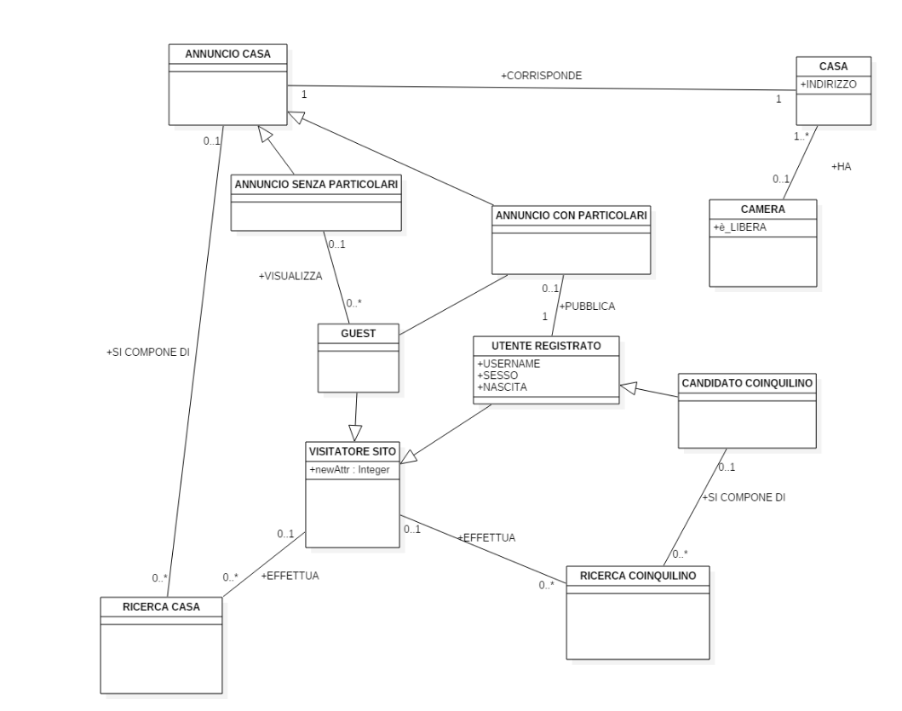
Modello di dominio

Slide 8
Architettura
E' stata utilizzata un'architettura a strati con la tecnica pull from above.
Poichè il sistema deve essere distribuito, l'iterazione client-server avviene tramite messaggi HTTP.
Il client (browser) è di tipo Thin Client.
L’architettura client-server è nascosta dalla libreria Jetty.

Slide 9
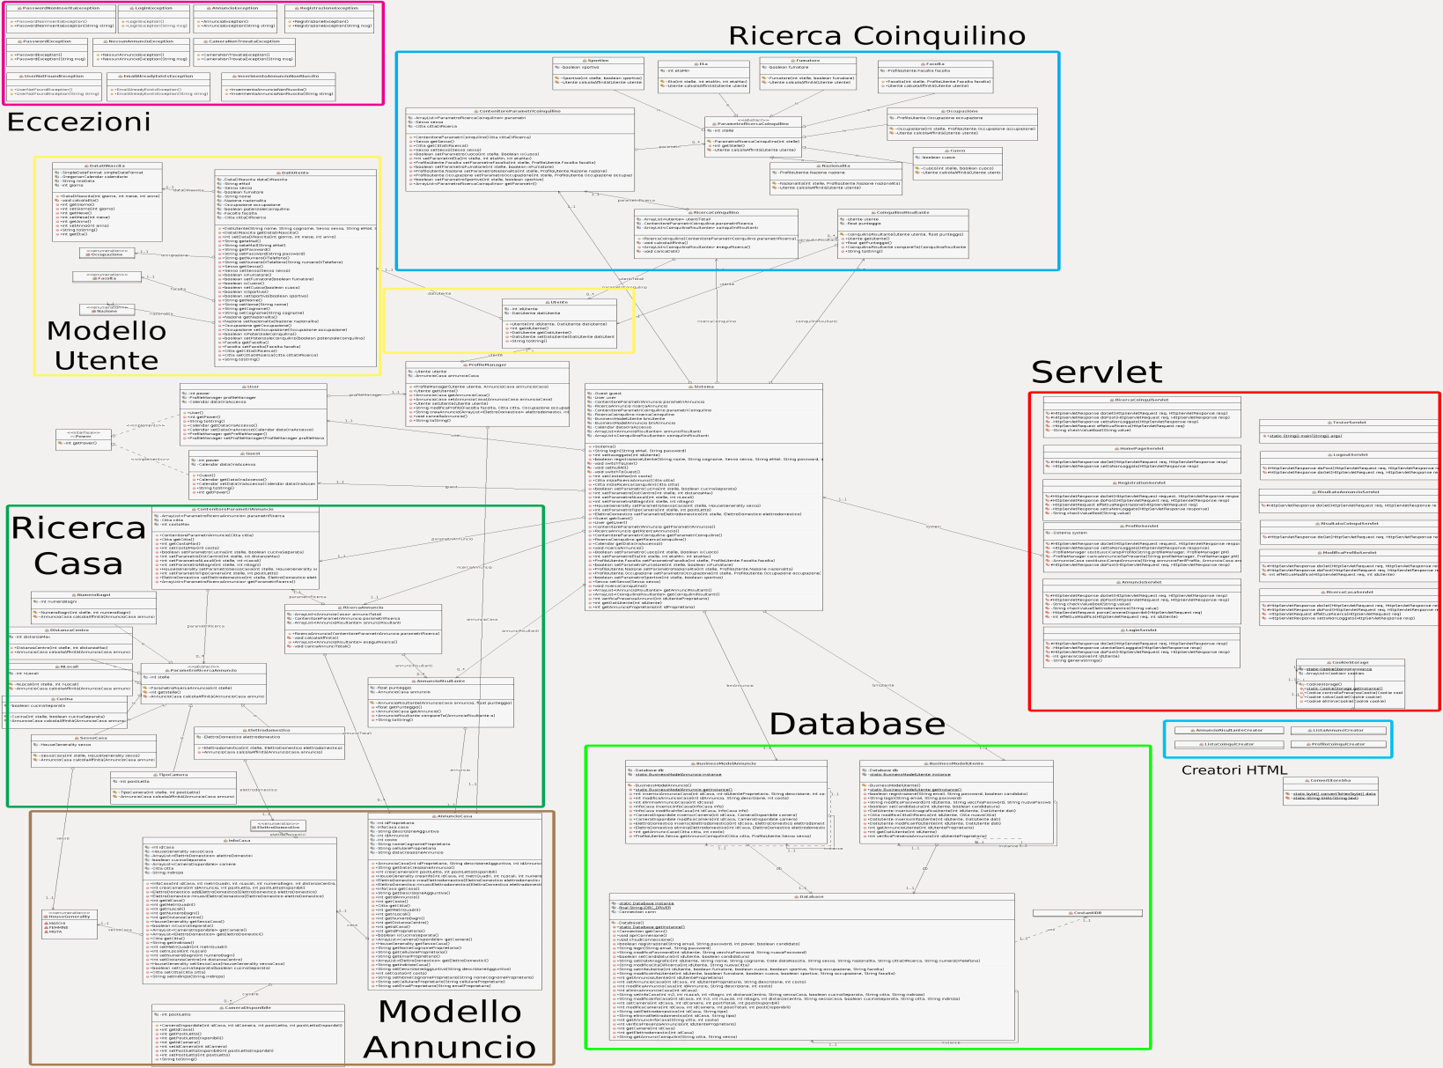
UML

Slide 10
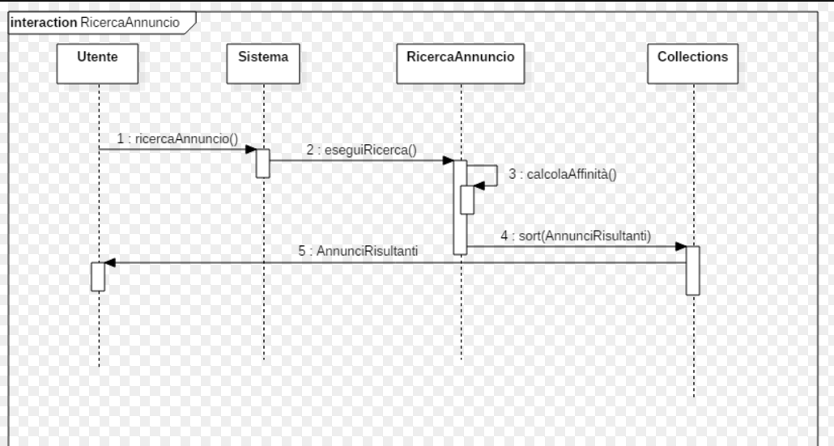
Diagramma di sequenza

Slide 11
Database
Modello
Interfaccia Web

Slide 12
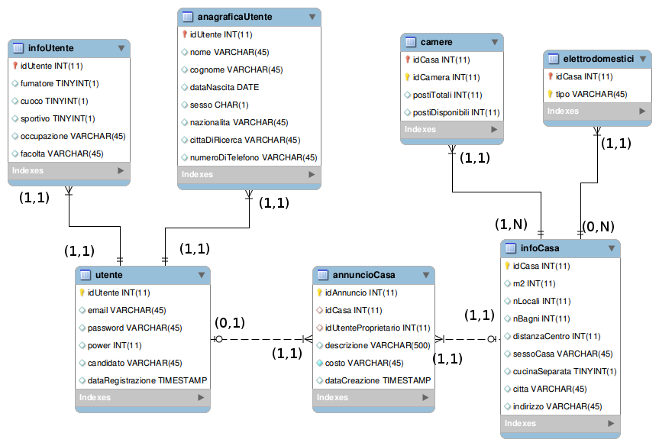
Database
Utilizzo del servizio Amazon Web Services per l’hosting.
Database di tipo relazionale (MySQL).
Utilizzato il driver JDBC per la connessione al modello.

Slide 13
Data Access Layer
Database:
Utilizzato il pattern Singleton.
Interfaccia diretta tra classe “database” e database stesso tramite l’esecuzione di query.
Classe ad hoc per il codice SQL.
Business Model:
Utilizzato il pattern Singleton.
Elabora i risultati delle query su database e li restituisce al modello in un formato noto.
Sono presenti due classi BusinessModel : una per gli annunci e una per gli utenti.

Slide 14
Esempio: setInfoCasa
public int modificaInfoCasa(int idCasa, int m2, int nLocali, int nBagni, int distanzaCentro,
String sessoCasa, boolean cucinaSeparata, String citta, String indirizzo) throws SQLException {
PreparedStatement ps = conn.prepareStatement(CostantiDB.modificaInfoCasa);
ps.setInt(1, m2);
ps.setInt(2, nLocali);
ps.setInt(3, nBagni);
ps.setInt(4, distanzaCentro);
ps.setString(5, sessoCasa);
ps.setBoolean(6, cucinaSeparata);
ps.setString(7, citta);
ps.setString(8, indirizzo);
ps.setInt(9, idCasa);
return ps.executeUpdate();
}

Slide 15
Esempio: modificaInfoCasa
public ResultSet setInfoCasa(int m2, int nLocali, int nBagni, int distanzaCentro,
String sessoCasa, boolean cucinaSeparata, String citta, String indirizzo) throws SQLException {
PreparedStatement ps = conn.prepareStatement(CostantiDB.inserisciInfoCasa, Statement.RETURN_GENERATED_KEYS);
ps.setInt(1, m2);
ps.setInt(2, nLocali);
ps.setInt(3, nBagni);
ps.setInt(4, distanzaCentro);
ps.setString(5, sessoCasa);
ps.setBoolean(6, cucinaSeparata);
ps.setString(7, citta);
ps.setString(8, indirizzo);
ps.executeUpdate();
return ps.getGeneratedKeys();
}

Slide 16
Modello
Gestisce :
Registrazione di nuovi utenti.
Login e Logout.
Operazioni degli utenti tramite interfaccia web.
Collegamento al database tramite Business Model.
Calcolo “affinità” tramite algoritmo ad hoc.

Slide 17
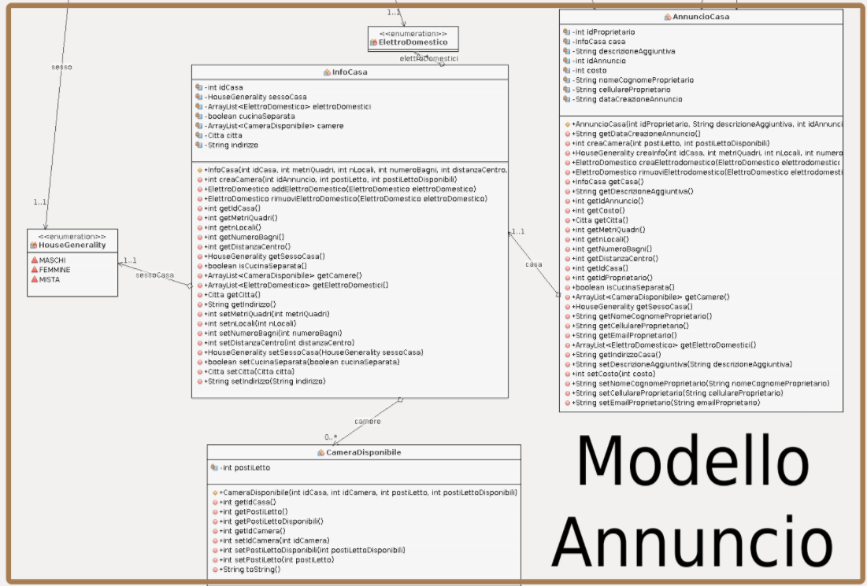
Annuncio
Un utente può creare un solo annuncio tramite il proprio profilo.
Un annuncio può essere modificato in ogni suo aspetto.
L’annuncio sarà visibile tra i risultati della ricerca di annunci di altri utilizzatori.

Slide 18
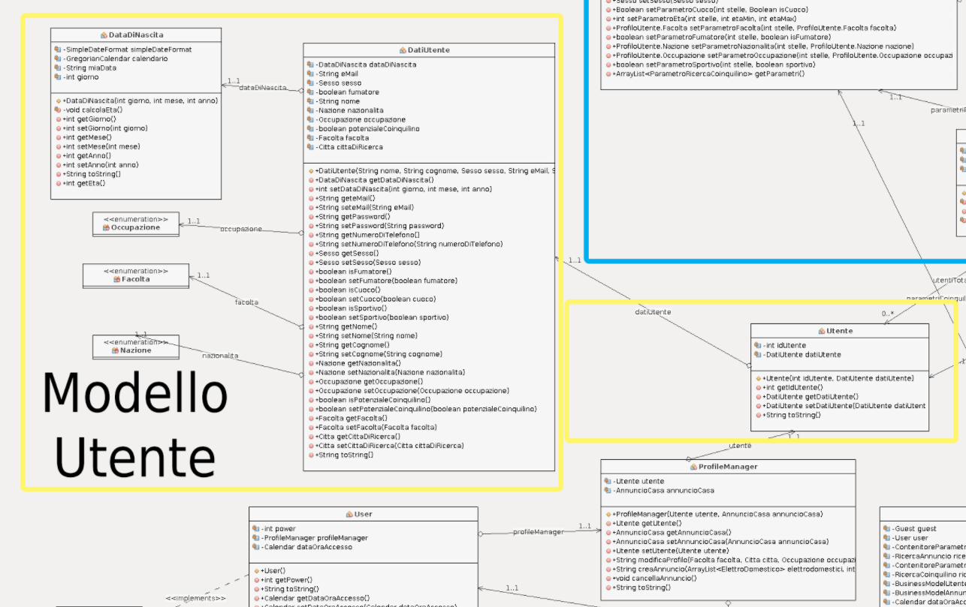
Profilo utente
Un utente registrato potrà visualizzare il suo profilo.
L’utente, dal proprio profilo, potrà creare un annuncio casa che potrà essere poi eliminato o modificato.
Alcune delle informazioni personali potranno essere modificate tramite Profile Manager.
Dal proprio profilo un utente può candidarsi come coinquilino, diventando visibile dalle ricerche di altri utenti.

Slide 19
Ricerca
La ricerca della casa e del coinquilino sfruttano
di base lo stesso “algoritmo di affinità”.
Un utente per comparire tra i risultati di ricerca
deve essersi candidato come tale.
Si compone di:
Parametri di ricerca
Peso dei parametri di ricerca
Affinità risultante

Slide 20
Algoritmo di affinità
Permette all’utente di esprimere il proprio grado di considerazione per i parametri di ricerca attribuendo un valore da 1 a 5 stelle.
L’affinità risultante si ottiene come:
AFFINITA’ = ((STELLE ASSEGNATE)/ STELLE CALCOLATE)*100

Slide 21
Parametri di ricerca coinquilino
E’ stata utilizzata una classe astratta per modellizzare i parametri di ricerca facoltativi (sportivo, età ..) .
Tutti i parametri vengono successivamente gestiti da una classe ContenitoreParametriCoinquilino che gestisce inoltre i due parametri obbligatori, ovvero il sesso del coinquilino e la città oggetto della ricerca.

Slide 22
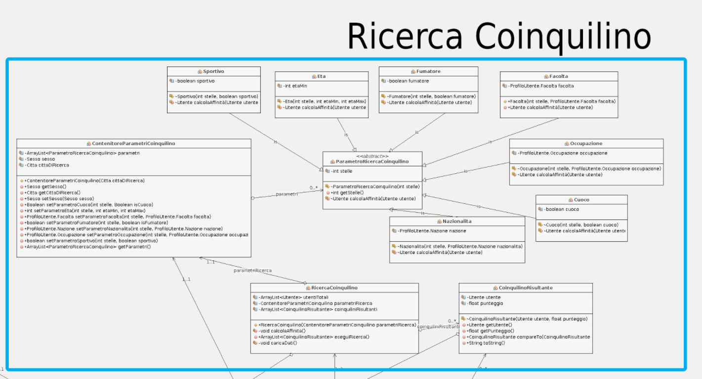
Ricerca coinquilino
Nella classe RicercaCoinquilino è definito un attributo di tipo ContenitoreParametriCoinquilino sulla base del quale viene successivamente effettuata la ricerca.
Il metodo eseguiRicerca() restituirà i coinquilini risultanti.
La classe CoinquilinoRisultante conterrà un punteggio relativo all’affinità con la ricerca effettuata e i dati dell’utente.

Slide 23
Parametri ricerca annuncio
E’ stata utilizzata una classe astratta per modellizzare i parametri di ricerca facoltativi (cucina, tipoCamera, elettrodomestico..) .
Tutti i parametri vengono successivamente gestiti da una classe ContenitoreParametriAnnuncio che gestisce inoltre i due parametri obbligatori, ovvero il costo massimo e la città oggetto della ricerca.

Slide 24
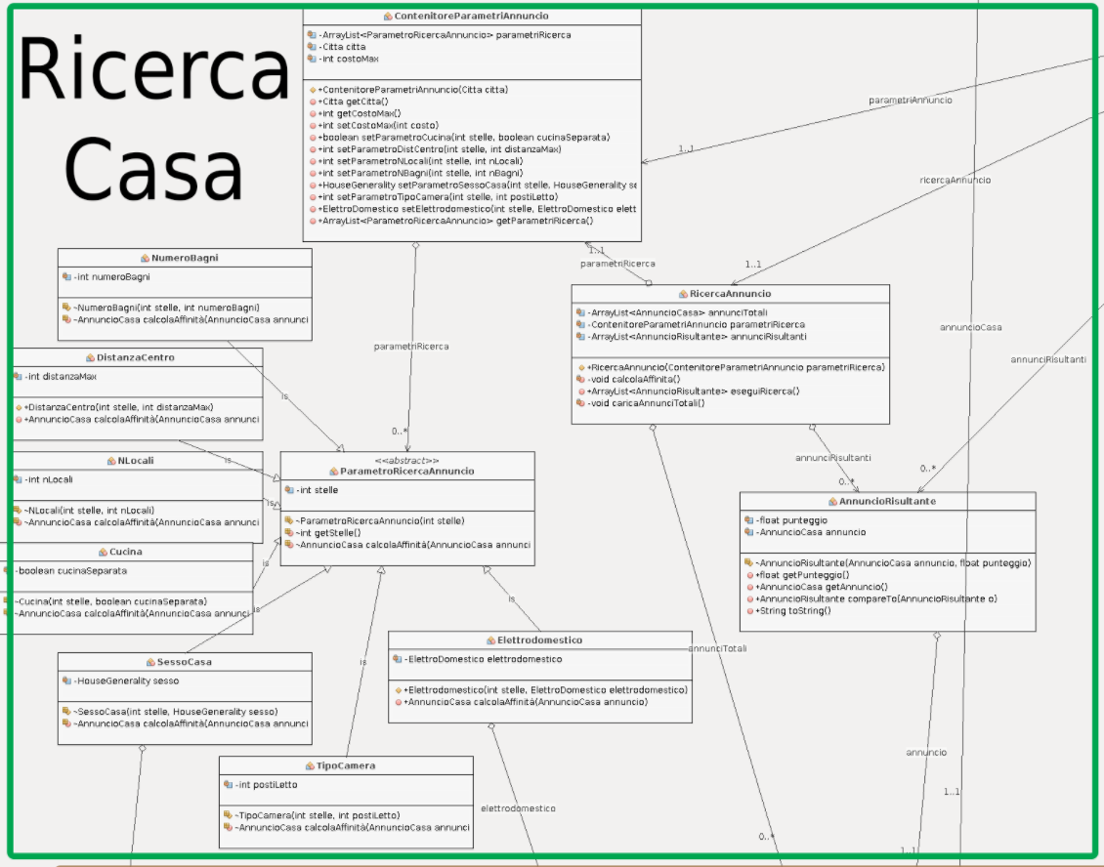
Ricerca annuncio
Nella classe RicercaAnnuncio è definito un attributo di tipo ContenitoreParametriAnnuncio sulla base del quale viene successivamente effettuata la ricerca.
Il metodo eseguiRicerca() restituirà gli annunci risultanti.
La classe AnnuncioRisultante conterrà un punteggio relativo all’affinità con la ricerca effettuata e i dati dell’annuncio.

Slide 25
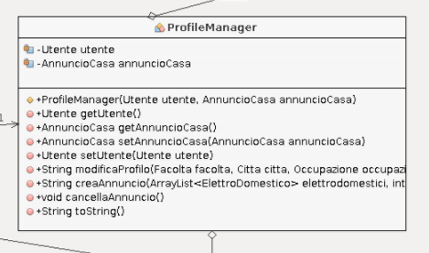
Profile Manager
Utilizzato il pattern Facade
La classe ProfileManager gestisce le operazioni sul profilo dell’utente, come modifica e creazione dell’annuncio o modifica dei dati personali.

Slide 26
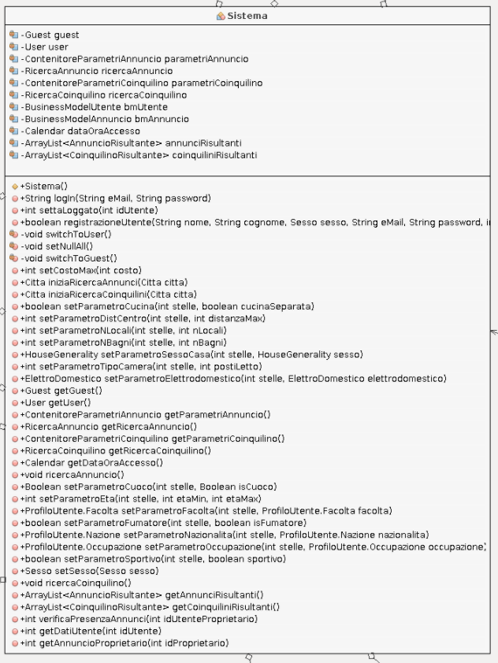
Classe Sistema
Nell’implementare la classe Sistema è stato utilizzato il pattern Facade.
Si occupa di gestire le operazioni di ricerca (casa e coinquilino), di login e di registrazione.
E’ direttamente collegato alle classi BusinessModel per l’interfacciamento con il database.

Slide 27
Application Server
Sito web: sistema distribuito a scambio di messaggi (HTTP)
È stata utilizzata la libreria Jetty.
Implementazione di una servlet per ogni pagina web.
Sono stati utilizzati metodi doGet e doPost per interagire con il client e gestire i dati dinamici.

Slide 28
Esempio: Ricerca Casa (1/2)
public class RicercaCasaServlet extends HttpServlet {
@Override
protected void doGet(HttpServletRequest req, HttpServletResponse resp) {
try {
Cookie cookie = req.getCookies()[0];
if(CookieStorage.getInstance().controllaPresenzaCookie(cookie)){
// utente gia loggato.
String headerLoggato = HtmlReader.htmlReader("headerLoggato.html");
String ricercaHtml = HtmlReader.htmlReader("RicercaCasa.html");
resp.setStatus(200);
resp.getWriter().println(headerLoggato + ricercaHtml);
} else {
cookie.setMaxAge(0); // il cookie non è più valido, dunque lo elimino
resp.addCookie(cookie);
settaNonLoggato(resp);
}
} catch (NullPointerException ex) {
settaNonLoggato(resp);
}
}

Slide 29
Esempio: Ricerca Casa (2/2)
@Override
protected void doPost(HttpServletRequest req, HttpServletResponse resp) {
try {
String risultati = ListaAnnunciCreator.creaListaAnnunci(effettuaRicerca(req),
req,resp);
resp.getWriter().println(risultati);
resp.setStatus(200);
} catch (NessunAnnuncioException ex) {
// pagina con avviso nessun annuncio trovato.
String risultati = HtmlReader.htmlReader("norisultati.html");
resp.getWriter().println(risultati);
}
}

Slide 30
Gestione del Login: Cookie
Utilizzo dei cookie per il riconoscimento dei client loggati
Cookie” memorizza idUtente ed una stringa di controllo (16)
La memorizzazione e la verifica della validità avviene con un Singleton. (CookieStorage)

Slide 31
Interfaccia Web
Per la realizzazione dell’interfaccia web, sono stati utilizzati HTML, CSS e Javascript.
Per il CSS sono state utilizzate varie fonti, sia proprie che reperite online.
La barra di navigazione viene caricata dinamicamente come anche il footer.
Per alcune situazioni, sono state create pagine di reindirizzamento automatico temporizzato (Javascript).

Slide 32
DEMO

